Slide 1
Verbos irregulares: Tener y Venir
Irregular verbs: To have and to come

Slide 2
Los verbos irregulares
En español hay muchos verbos que son irregulares. Ya vimos uno (El verbo “Ser”)
Por un lado, hay más verbos regulares que irregulares (Eso es bueno)
Por otro lado, muchos verbos irregulares son también muy comunes. i.e. hacer, (to do), tener (to have) ser/estar (to be) (Eso es malo)

Slide 3
Tener (To have)
Yo tengo I have
Tú tienes You have
Él/ella/Ud. tiene S/he has, you have
Nosotros tenemos We have
Vosotros tenéis You all have
Ellos/ellas/Uds. tienen. They/y’all have
-¿Tienes mi libro de ciencias? Do you have my science book?
-Sí, tengo tu libro en mi mochila. Yes, I have your book in my backpack

Slide 4
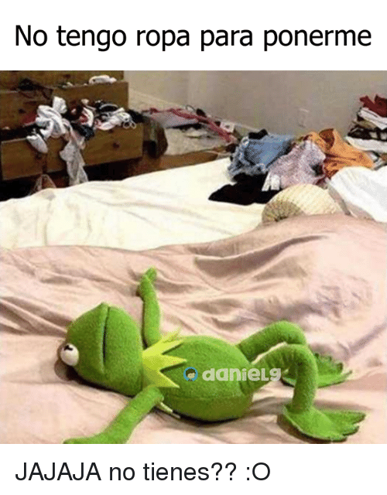

Slide 5
Tener que means “have to” in Spanish. It is stronger then “deber”.
Debo estudiar esta noche.
I should study tonight.
Tengo que trabajar hoy por la tarde.
I have to work this afternoon.
“Tener que” and “deber” are always followed by an unconjugated verb.

Slide 6
Venir (To come)
Yo vengo I come
Tú vienes you come
Él/ella/Ud. viene S/he comes, you come
Nosotros venimos we come
Ellos/ellas/Uds. Vienen They/y´all come.
“Vengo de todas partes y hacia todas partes voy” José Martí, Cuba 1898

Slide 7
Ejemplos
¿De dónde vienes?
Vengo de España. Soy de Madrid.
Where do you come from?
I come from Spain. I´m from Madrid
¿A qué hora vienen Uds. a la universidad hoy?
Venimos a las ocho de la mañana.
What time are you coming to the University today.
We´re coming at eight am.

